Slide 1

Inleiding Thora
dr. Raymond R. Hausoul

Slide 2
Thora
(tôrah)
Profeten
(navîîm)
Geschriften
(chetûvîm)

Slide 3
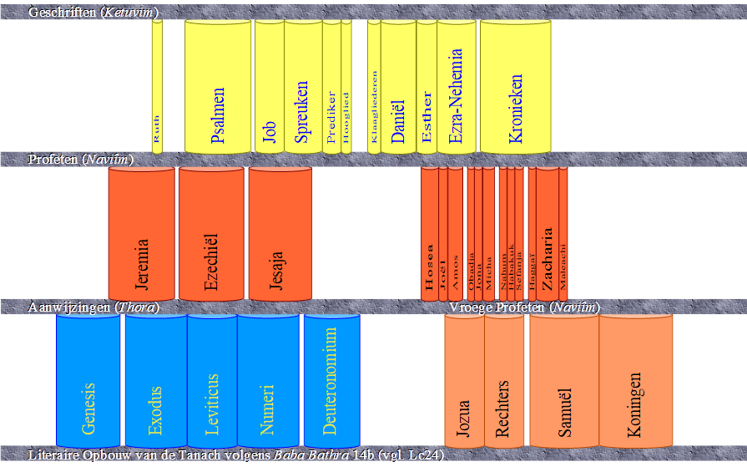

Slide 4
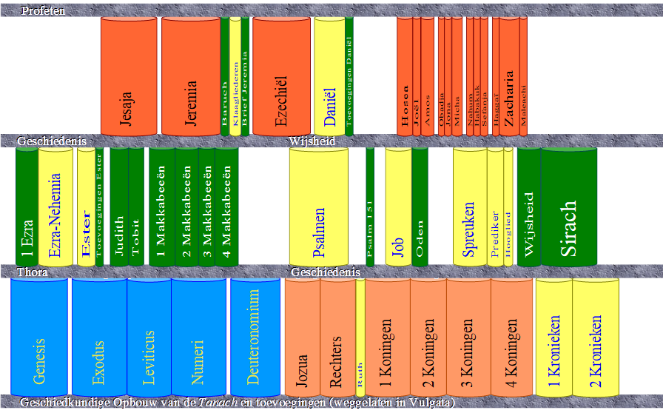

Slide 5
Thora
Werpen
Levensrichting
Chātā’
Richting missen
Rebellie, zonde

Slide 6
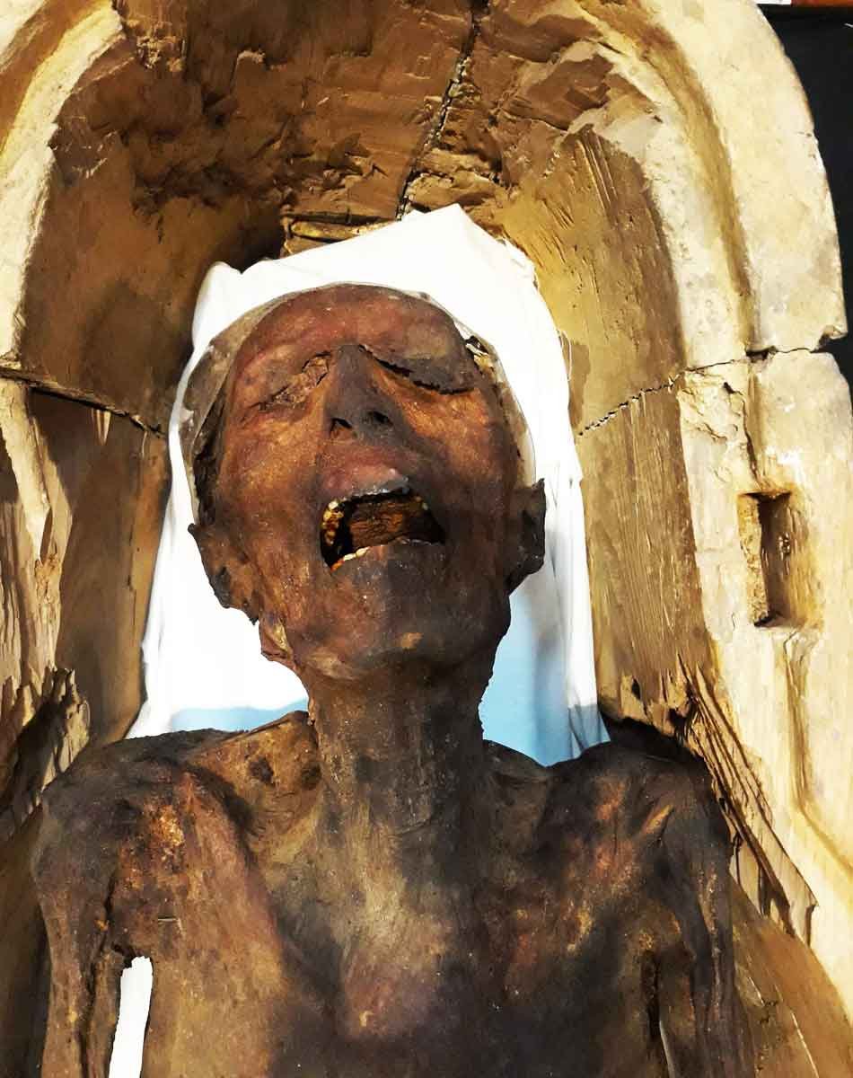
Screaming Mummy (1889)
Zoon van Amenhotep II

